Slide 1
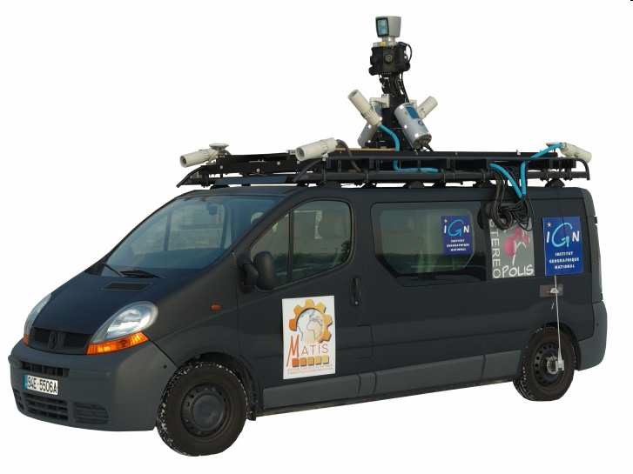



Etude de méthodes d’appariement entre images générées à partir de données LIDAR
Gauthier Duponchel - Jean-françois Villeforceix

Slide 2
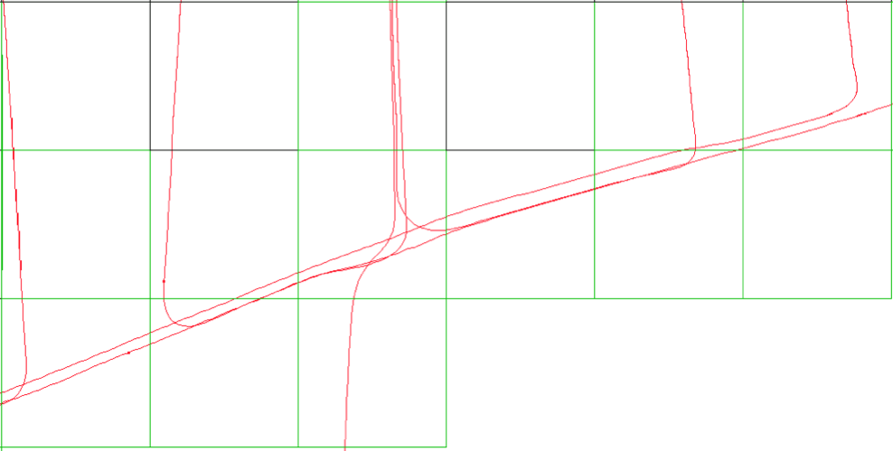
Contexte

Slide 3
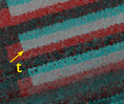
Processus actuel
Notre objectif :
Tester les différentes méthodes
Déterminer celle à implémenter
Pointé manuel entre les images

Slide 4
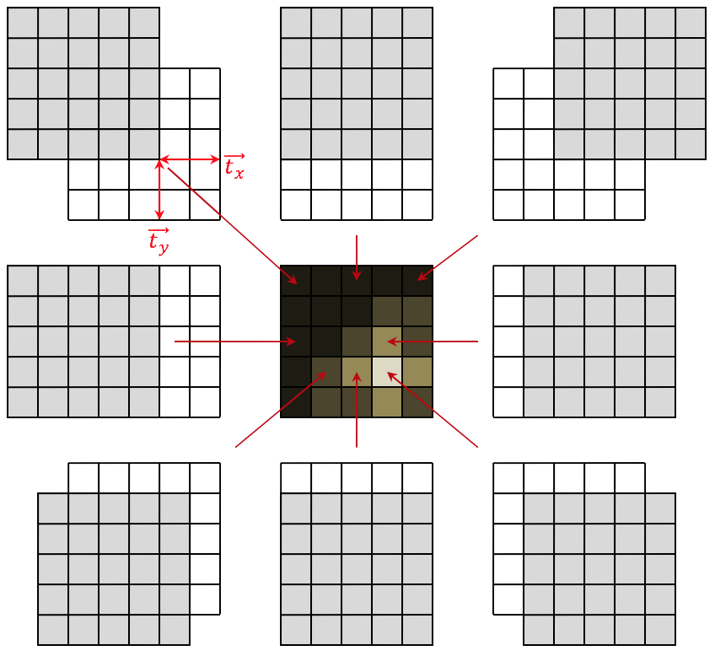
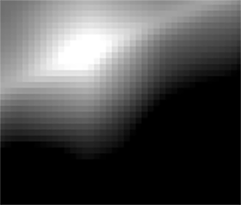
Méthode 1 : corrélation image entière

Slide 5
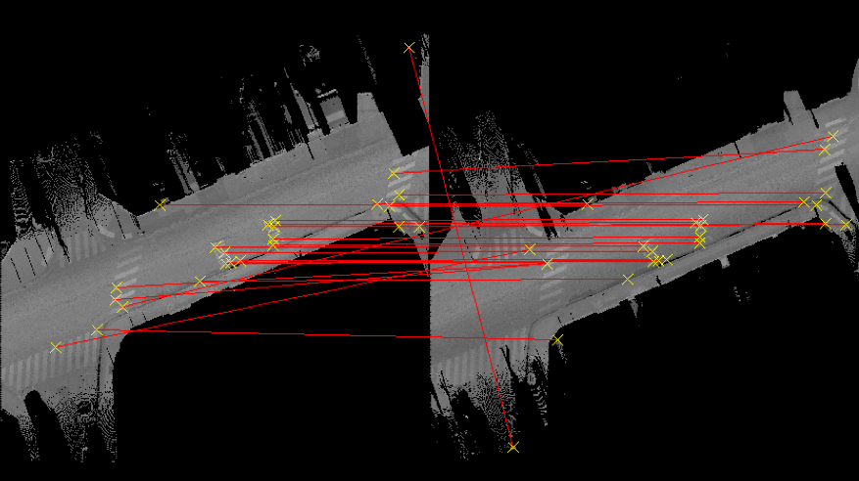
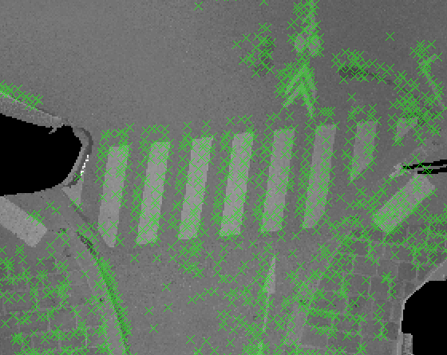
Méthode 2 : appariement de points d’intérêt
Détection de points d’intérêt :
SIFT
HARRIS
Méthodes d’appariement
Ann Lowe
Corrélation v2

Slide 6
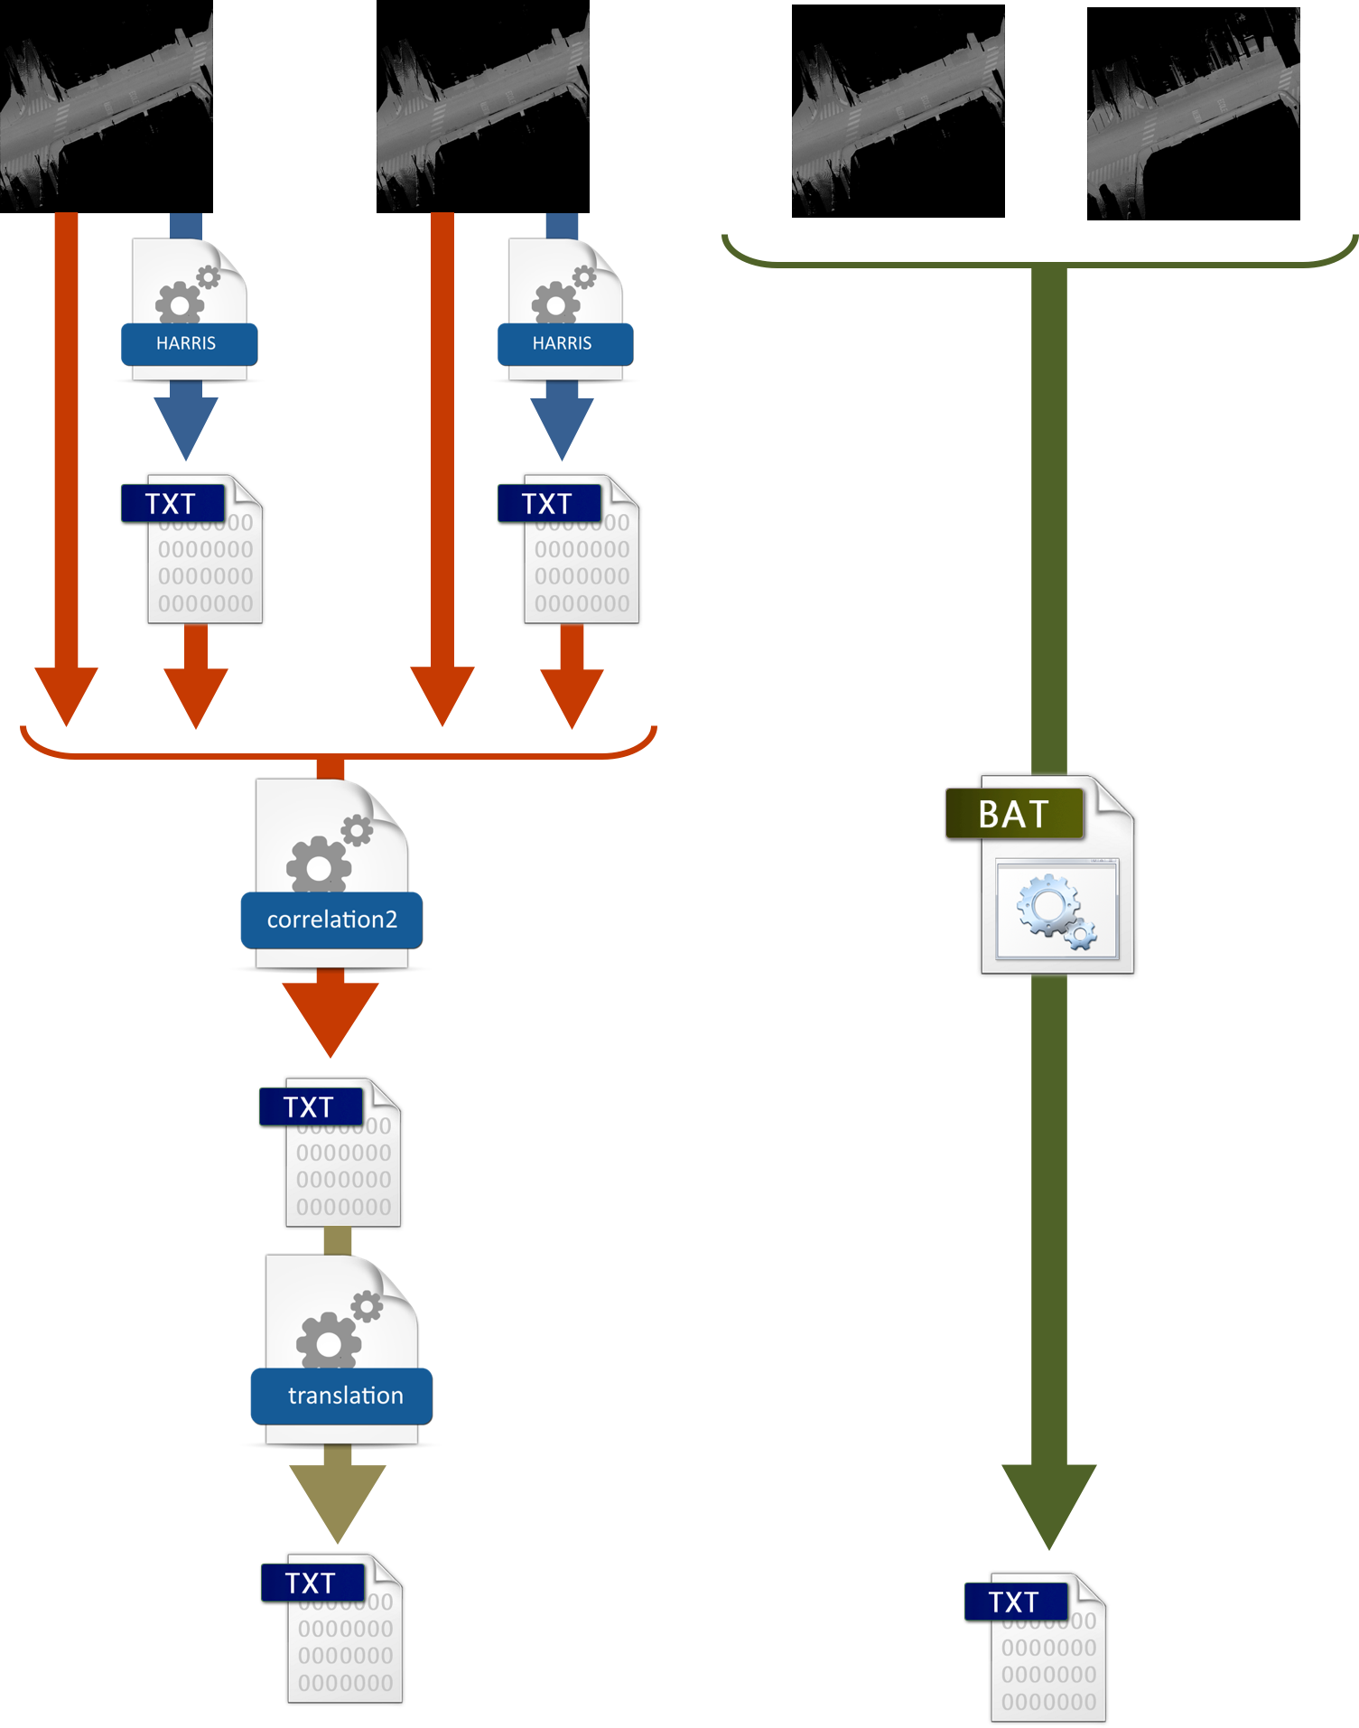
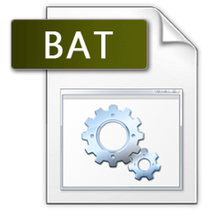
Processus de traitement
SIFT
SIFT avec masque
Harris
Harris avec masque
Corrélation image entière

Slide 7
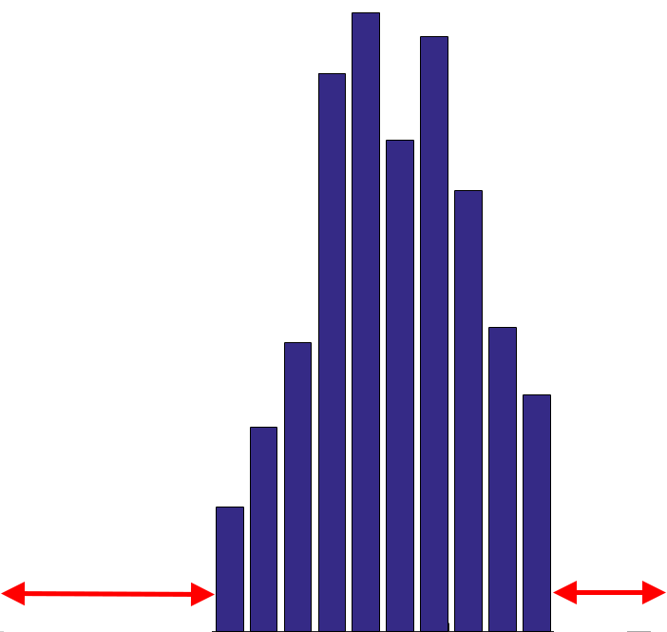
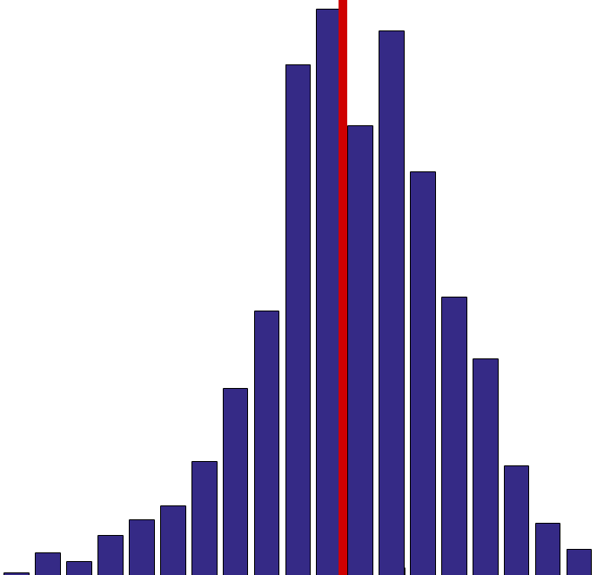
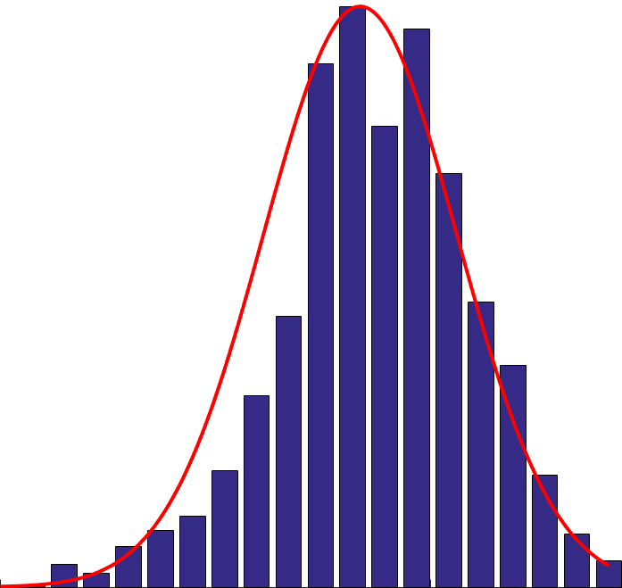
Calcul de la translation
Filtrage par bande passante
Filtrage avec prédicteur
Filtrage statistique

Slide 8
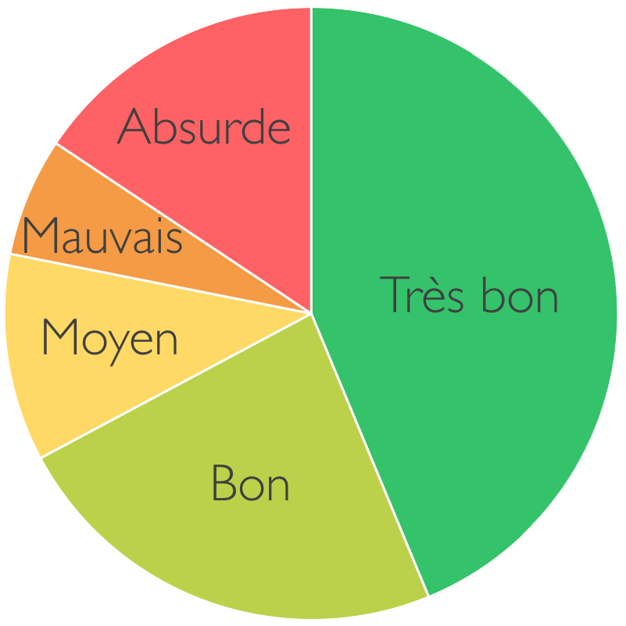
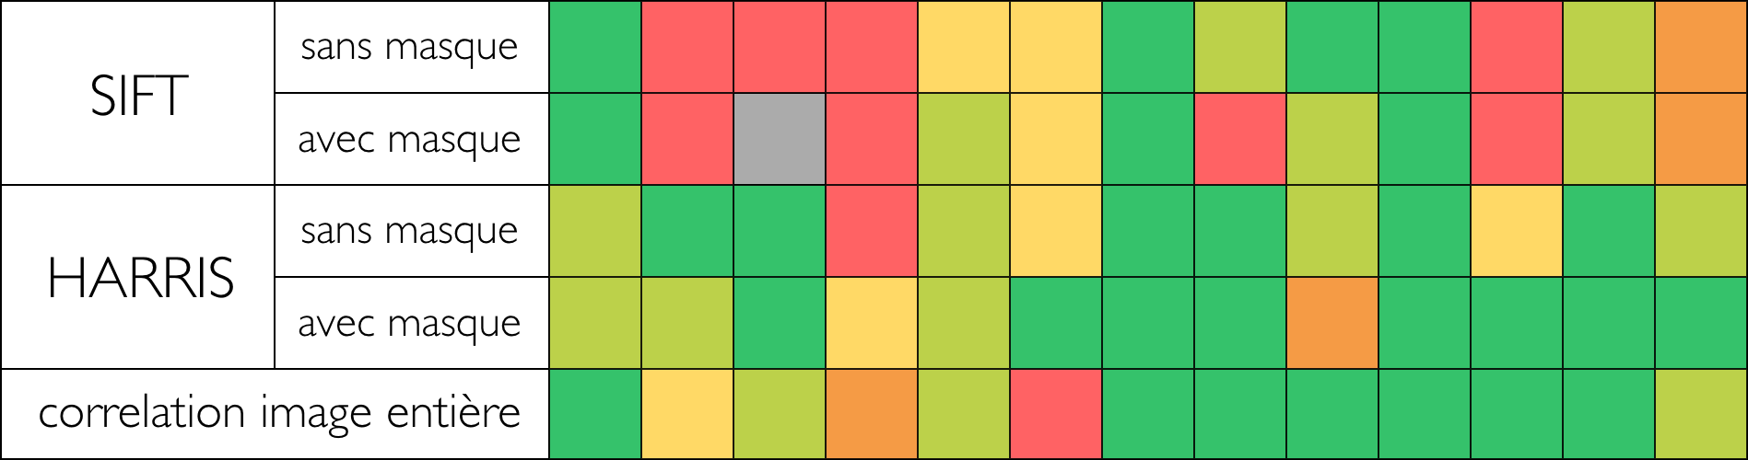
Résultats

Slide 9
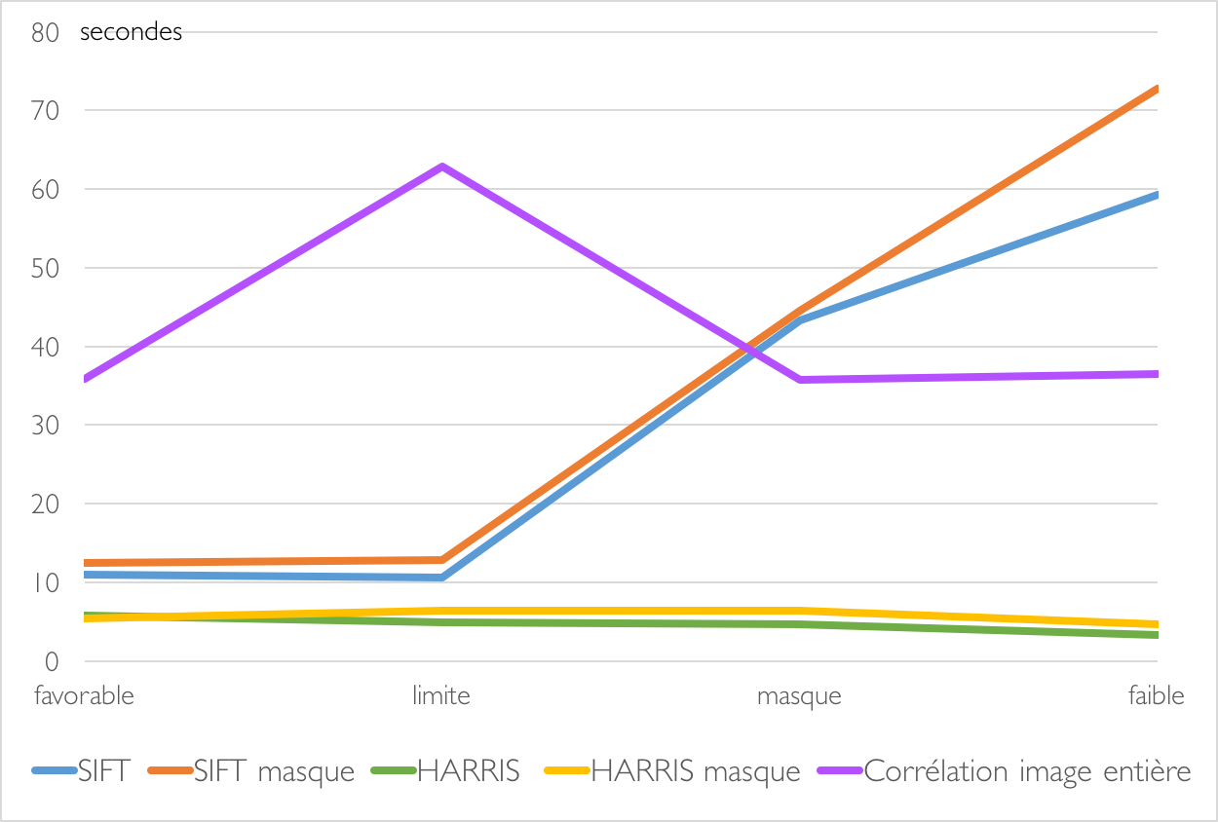
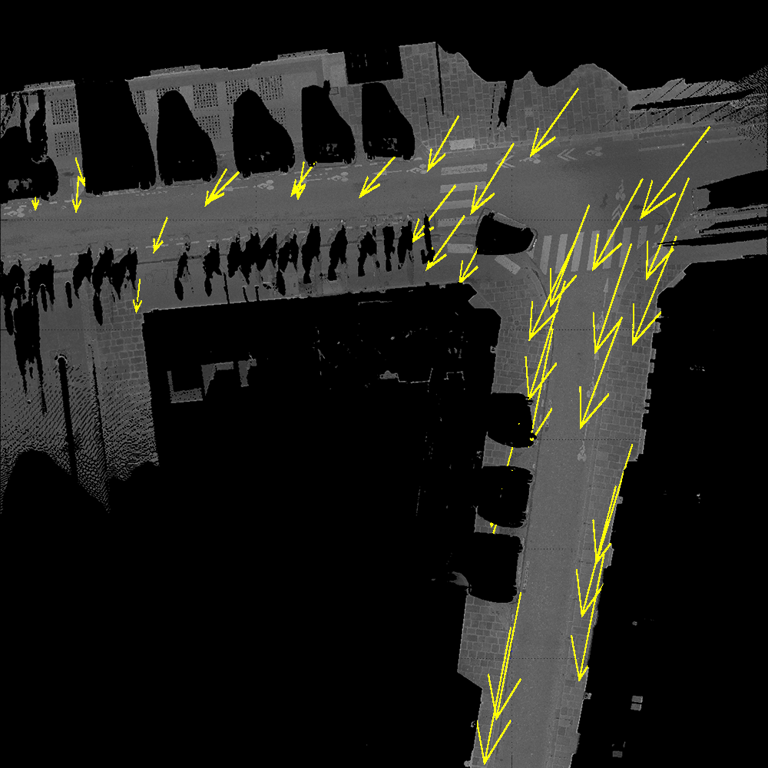
Choix de la méthode optimale
Temps d’exécution du programme
0,7 pixel soit 2,8 cm
Robustesse des algorithmes
Précision par rapport à la mesure manuelle
Harris avec filtrage des masques et filtrage statistique

Slide 10
Conclusion

